Slide 1
ANDROID
FINAL PROJECT
ＲＥＣＩＰＥ
資工二 107590015 謝安怡
資工二 107590042 崔元煜

Slide 2

開發動機
ANDROID FINAL PROJECT RECIPE
因現代資訊普級
當代的年輕人有更多機會接觸到做菜的資訊
也越來越多人會做菜
但大多數人還是喜歡依照食譜上的做法做
然而得到食譜的方式不外乎是上網搜尋
因此我們的目標為整合所有食譜
使那些想做菜的人們能更方便且更有目標性的在我們的APP裡學習到食譜
CONTENTS. A
75%
CONTENTS. A
75%

Slide 3

APP功能
ANDROID FINAL PROJECT RECIPE
搜尋食譜
1
2
簡易倒數計時器
可輸入關鍵字
來幫助尋找食譜
CONTENTS. A
75%
額外的倒數計時器功能
貼心提醒使用者菜餚已完成
3
4
新增食譜
CONTENTS. A
75%
加入最愛
使用者可自行新增食譜
與其他使用者共享佳餚秘方
內容為使用者喜歡的食譜
使用者可將食譜加入最愛清單

Slide 4
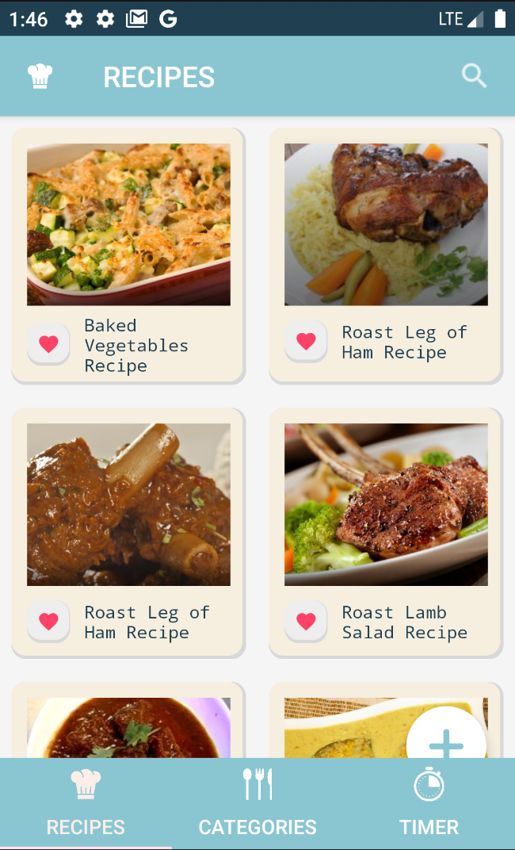


設計概念
ANDROID FINAL PROJECT RECIPE
色調活潑可愛
色彩配色參考配色網站
打造活潑可愛風格的APP
#8ac6d1
#204051
#faeee7
#f6eedf
操作簡單畫面精緻
食譜都已 CardView 呈現
視覺回饋使用到許多Animation
按鈕ICON統一
BUTTON幾乎都有使用ICON
增加可讀性、操作一目瞭然

Slide 5
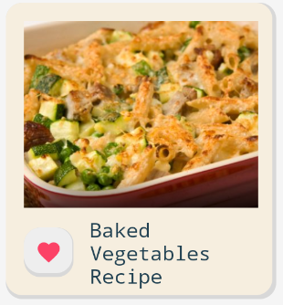
GUI
ANDROID FINAL PROJECT RECIPE
1
2
Ｍain 主頁
3
1
1
1
Navigation 導航
ImageView 食譜預覽
2
ToolBar 搜尋 （未完成）
2
Button 加入最愛清單
CardView 卡片瀏覽
3
TextView 食譜名稱
3
2
3
4
TabLayout 功能切換
5
FloatingActionButton 新增食譜 （未完成）
4
5

Slide 6
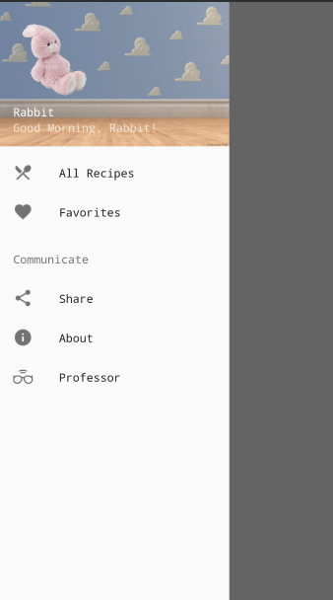
GUI
ANDROID FINAL PROJECT RECIPE
1
Navigation 導航
2
1
LinearLayout 會員資訊
3
2
Menu Item 所有食譜
4
5
3
Menu Item 最愛清單
6
4
Menu Item 分享
5
Menu Item 關於
6
Menu Item 指導教授

Slide 7
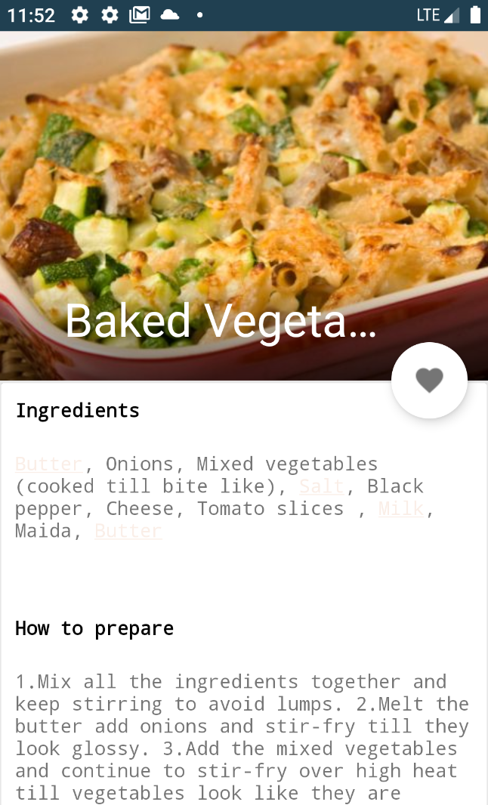
GUI
ANDROID FINAL PROJECT RECIPE
1
Recipe Detail 食譜內容
1
CoordinatorLayout 食譜標題
2
3
2
FloatingActionButton 加入最愛清單
3
ScrollView 材料與步驟

Slide 8
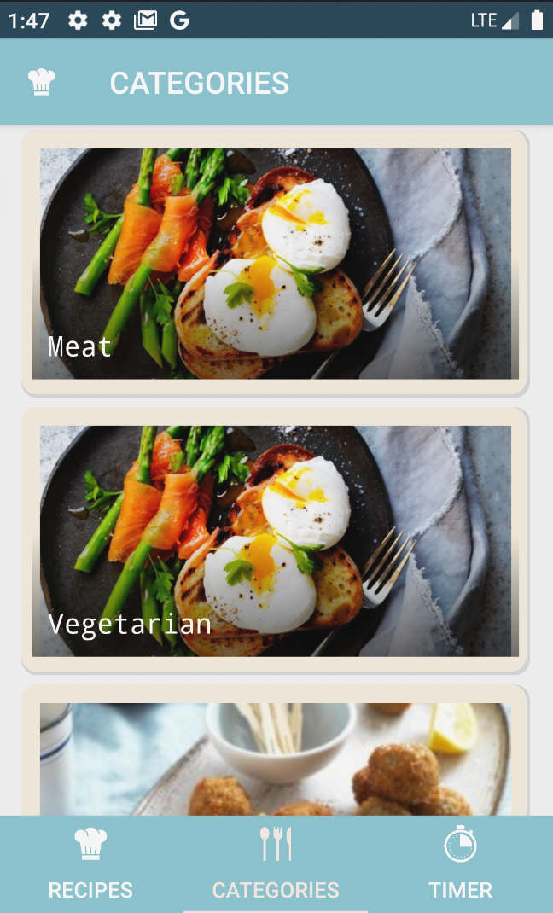
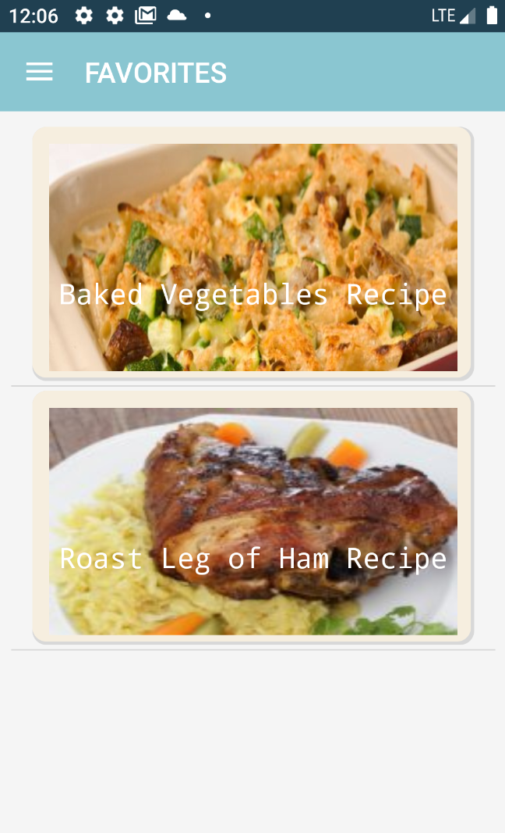
GUI
ANDROID FINAL PROJECT RECIPE
Favorite 最愛清單
1
Category 分類
1
1
RecycleView 食譜預覽

Slide 9
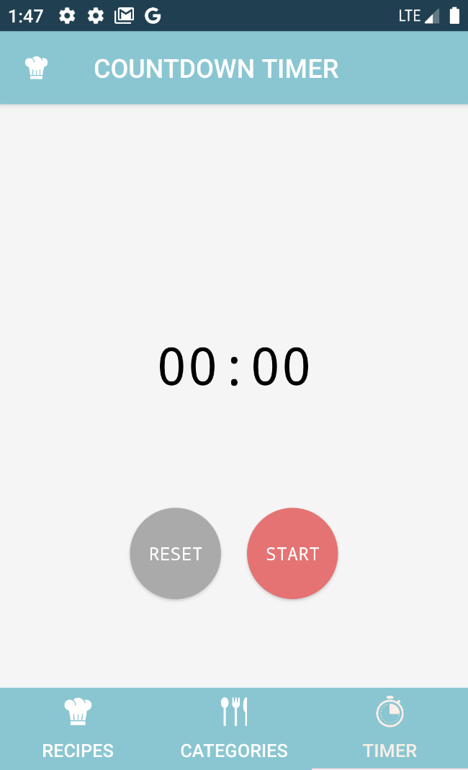
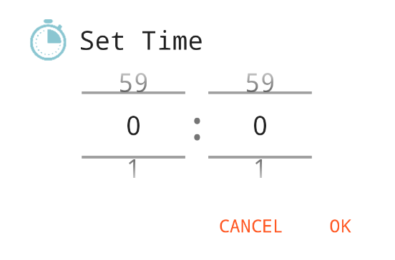
GUI
ANDROID FINAL PROJECT RECIPE
CountDown Timer
倒數計時器
1
1
1
TextView 顯示倒數時間
AlertDialog 設定時間視窗
2
1
Button 重設時間
2
ＮumberPicker 時間選取
2
3
Button 開始倒數
2
3
4
Progress 倒數進度
5
Notification 結束通知

Slide 10
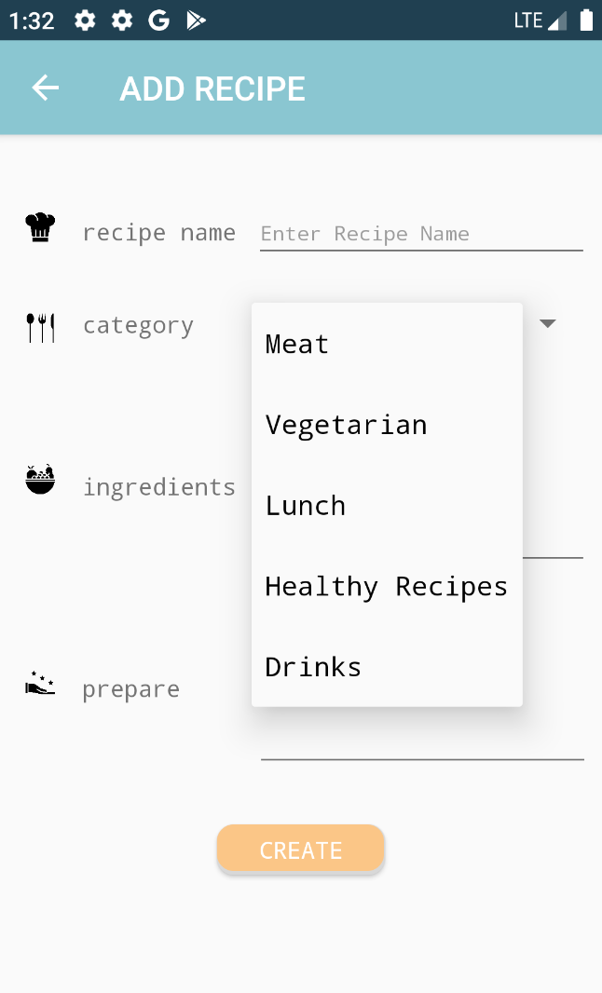
GUI
ANDROID FINAL PROJECT RECIPE
Create 新增食譜
1
1
Spinner 分類選擇
2
Button 新增食譜
2

Slide 11
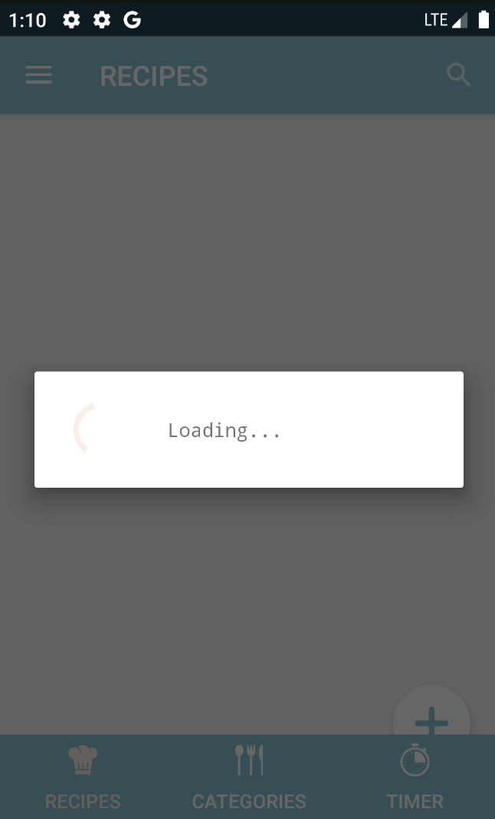
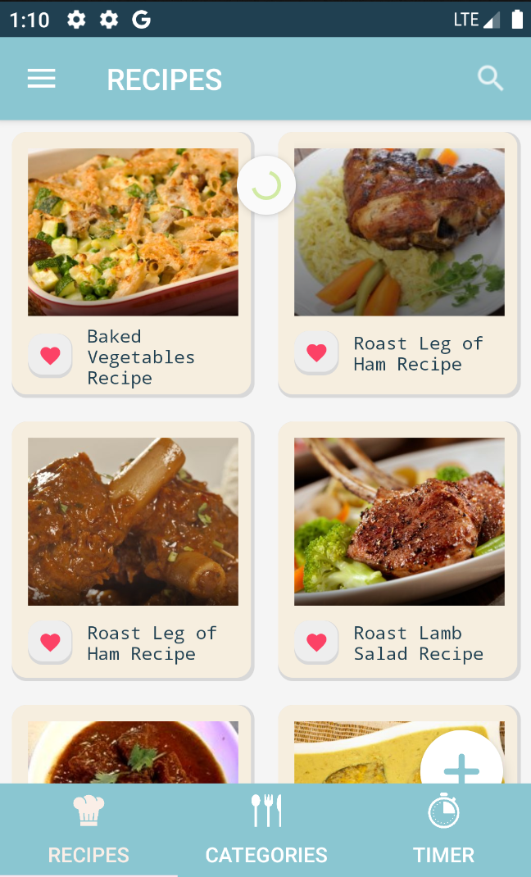
GUI
ANDROID FINAL PROJECT RECIPE
Else 其他
1
1
1
SwipeRefreshLayout 滑動刷新
ProgressDialog 初始化提示視窗
1

Slide 12
CLASSES
ANDROID FINAL PROJECT RECIPE
35%
20%
developed mostly by myself
Simply reuse
START
FINISH
45%
Copy and Modify

Slide 13
DRAWABLE
ANDROID FINAL PROJECT RECIPE
button_favorite.xml
button_blue.xml
button_click.xml
button_red.xml
button_create.xml
circular.xml
round_corner.xml
drawer_top_gradient.xml

Slide 14
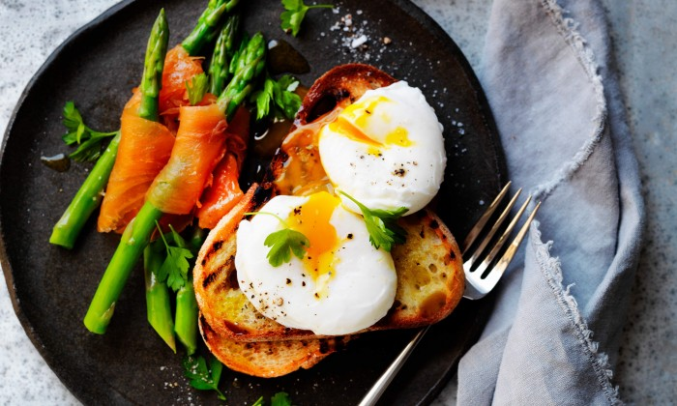








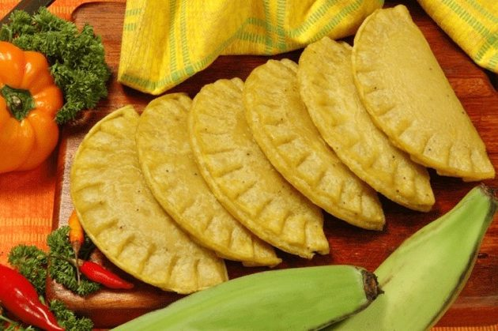







DRAWABLE
ANDROID FINAL PROJECT RECIPE
ic_recipes.png
rating.png
recipe.png
ic_favorite.png
cat_default.jpg
eating.png
fruits.png
ic_about.png
spoon.png
professor.png
ic_share.png
Ic_favorited.png
plus.png
category_default.jpg
countdown.png
rabbit.png
category_default.jpg

Slide 15
COLOR
ANDROID FINAL PROJECT RECIPE
colorPrimary
#8ac6d1
colorPink
#f6eedf
colorPrimaryDark
#204051
colorPurple
#f6def6
colorAccent
#faeee7
orange
#ffb367
tabTextColor
#ffffff
green
#d1eaa3
tabSelectedTextColor
#ffffff
blue
#8ac6d1
tabIndicatorColor
#ffe3ed
red
#fa9191
background_color
#f5f5f5
black
#000000
white
#ffffff
redDark
#FF2D2D

Slide 16
STRING
ANDROID FINAL PROJECT RECIPE
app_name
RECIPES
notification_title
倒數計時器
nav_header_title
Rabbit
notification_text
時間到囉！
nav_header_subtitle
Good Morning, Rabbit!
labels_array
Meat
nav_header_desc
Navigation header
Vegetarian
Lunch
Healthy Recipes
Drinks

Slide 17
DIMEN
ANDROID FINAL PROJECT RECIPE
activity_horizontal_margin
16dp
activity_vertical_margin
16dp
nav_header_vertical_spacing
8dp
nav_header_height
176dp
fab_margin
16dp

Slide 18
APP功能
ANDROID FINAL PROJECT RECIPE

Slide 19
ANDROID FINAL PROJECT RECIPE
FUNCTIONALITY AND CLASSES
FUNCTIONALITY | CLASSES
NavigationView | MainActivity FavoriteFragment AboutActivity
TabPager | HomeTabFragment TabPagerAdapter
Recipe | RecipesFragment RecipeRecyclerViewAdapter AddRecipeActivity RecipeDetailsActivity
Category | CategoryFragment RecipesByCategoryActivity
Countdown Timer | CountdownFragment
Favorite | FavoriteFragment FavoriteRecyclerViewAdapter FavouriteDbHelper
Model | SquareImageView
CONTENTS. A
75%
1
developed mostly by myself
copy and modify
CONTENTS. A
75%
simply reuse
B

Slide 20

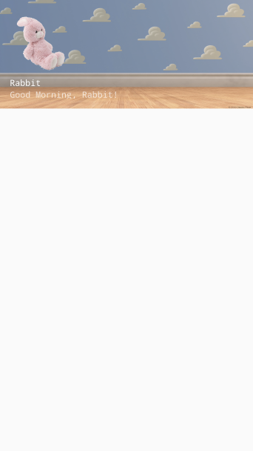
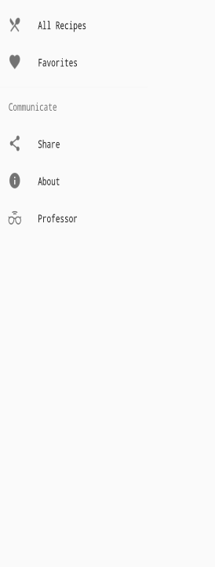
ANDROID FINAL PROJECT RECIPE
LAYOUT
CONTENTS. A
75%
1
CONTENTS. A
75%
toolbar.xml
nav_header_main.xml
activity_main_drawer.xml
activity_main.xml

Slide 21

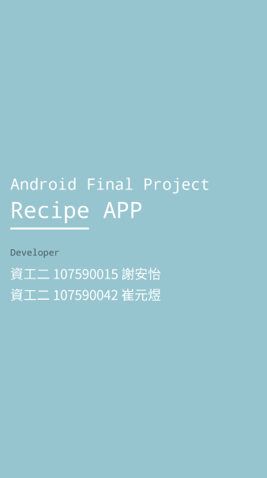

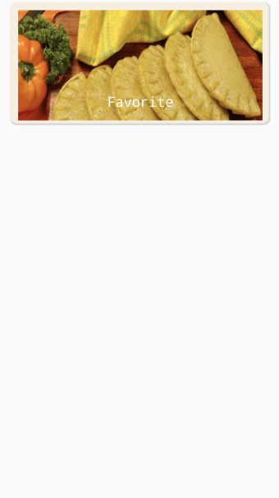
ANDROID FINAL PROJECT RECIPE
LAYOUT
CONTENTS. A
75%
1
CONTENTS. A
75%
fragment_home_tab.xml
activity_about.xml
fragment_favorite.xml
layout_favorite_row.xml

Slide 22
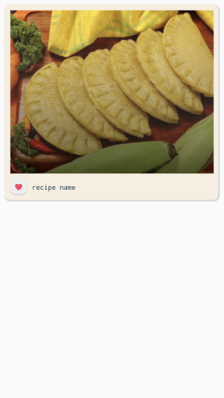
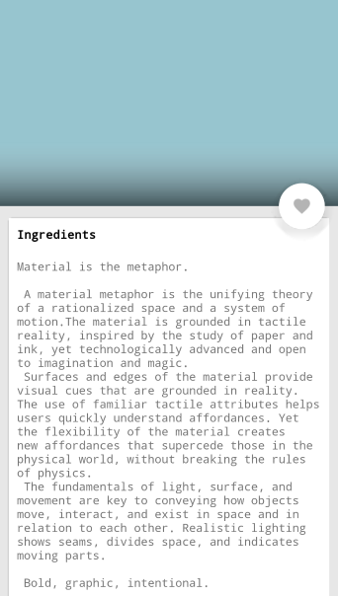
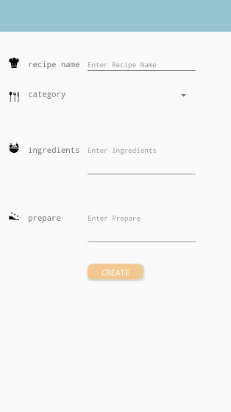
ANDROID FINAL PROJECT RECIPE
LAYOUT
CONTENTS. A
75%
1
CONTENTS. A
75%
fragment_recipes.xml
layout_recipe_row.xml
activity_recipe_details.xml
activity_add.xml

Slide 23
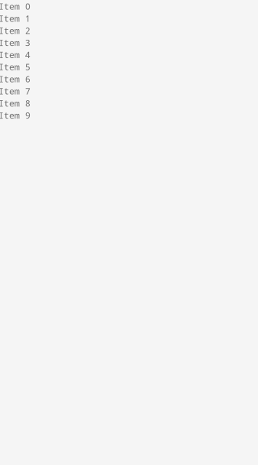

ANDROID FINAL PROJECT RECIPE
LAYOUT
CONTENTS. A
75%
1
CONTENTS. A
75%
activity_recipes_by_category.xml
fragment_category.xml
layout_category_row.xml

Slide 24
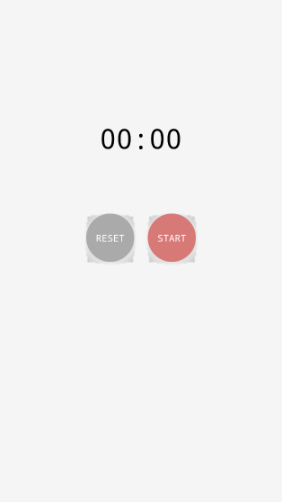
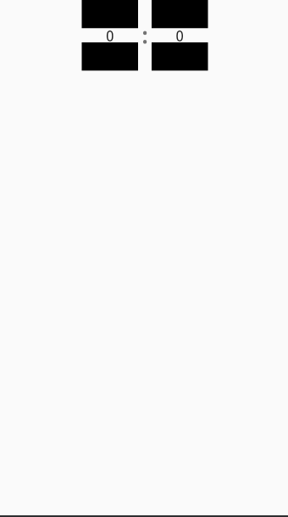
ANDROID FINAL PROJECT RECIPE
LAYOUT
CONTENTS. A
75%
1
CONTENTS. A
75%
fragment_countdown.xml
activity_add.xml

